Slide 1
基础动态规划 ——背包DP
福州三牧中学 孙小珍
2023.7.11

Slide 2

动态规划？DP?

Slide 3
动态规划
动态规划是是理查德贝尔曼于1957年在dynamic program一书中提出的一种表格处理的方法。他把原问题分解成为若干子问题自底向上求解最小的子问题，把结果存储在表格中。求解大的子问题的时。直接从表格中查询小的子问题的解，以避免重复的计算，从而提高效率。

Slide 4
对于什么样的问题可以使用动态规划来求解？
首先要分析问题是否具有以下三个性质。
第一，最优子结构
第二，子问题重叠
第三，无后效性

Slide 5
一、动态规划求解原理
第一，最优子结构 最优子结构指问题的最优解包含其子问题的最优解，是使用动态规划的基本条件子。
第二，子问题的重叠 子问题重叠指求解过程中每次产生的子问题并不是并不总是新问题，有大量的子问题是重复的。动态规划的算法利用了子问题重叠的性质，自底向上对每一个子问题都只求解一次，将其结果存储在一个表格中。当在此需求求解该值问题的时候，直接在表格中查询，无需再次的求解，从而提高效率。指问题的重叠不是时，不是使用动态规划问题的必要条件，但更能突出动态规划的优势
第三，无后效性。在动态规划中，会将原问题分解为若干子问题，将每个子问题的求解过程都作为一个阶段，在完成前一阶段后，根据前一阶段的结果求解后一阶段，并且对当前阶段的求解给予之前的阶段有关与之后阶段无关，这叫做无后效性。如果一个问题有后效性，则需要将其转化或逆向求解来消除后效性，然后才可以使用动态规划

Slide 6
动态规划三个要素
动态规划的三个要素在现实生活中有一类活动，可以将活动的过程按顺序分解成若干个相互联系的阶段，在每个阶段都要做出决策，对全部过程的决策是一个决策序列，对每一个阶段决策的选取都不是随意确定的，依赖于当前状态又影响以后的发展，这种把问题看作一个前后关联的具有链状结构的多阶段的过程，叫做多阶段决策过程，这种问题就叫做多阶段的决策问题动态规划，把问题划分为若干此问题，通过求解此问题的解得到原问题的解每个问题的求解过程都构成一个阶段，在完成前一阶段的求解后才会进行后一阶段的求解，根据无后效性动态规划的求解过程构成一个有无环图求解辩论顺就是该有向无环图的一个拓扑拓扑序，在有向无环图中加点对应问题的状态有效并对应的状态之间的转移，对转移的选择，对应动态规划中的决策。

Slide 7
背包DP
01

Slide 8
01背包问题
【例题十】 一个旅行者有一个最多能装m公斤物品的背包，现在有n种物品，它们的重量分别是W₁，W₂，...,W_{n},它们的价值分别为C₁,C₂,...,C_{n}.若每种物品只有一件求旅行者能获得最大总价值。

Slide 9
01背包问题
【例题十】 一个旅行者有一个最多能装m公斤物品的背包，现在有n种物品，它们的重量分别是W₁，W₂，...,W_{n},它们的价值分别为C₁,C₂,...,C_{n}.若每种物品只有一件求旅行者能获得最大总价值。
2、状态（如何设计DP状态）
（1）写出 题目所求： 旅行者能获得最大总价值
（2） 受哪些对象约束 要求得答案（旅行者能获得最大总价值）
物品： 放哪些物品有关
背包容量： 背包容量影响
（受2个对象约束，状态就设几维，状态数组设计2维数组）
dp[i][j] i物品（阶段） j背包容量 ，数组存的是所求即旅行者能获得最大总价值
dp[i][j],表示放了前i个物品，背包容量为j的时候，旅行者能获得的最大总价值
3、决策：i物品放 还是不放
4、转态转移方程

Slide 10
动态规划 DP(多阶段决策）
它不是算法,它是一种决策
分析DP把握六要素（DP性质1 无后效性：只与前一个阶段有关系，与未来无关 ;DP性质2：最优子结构）
1、阶段
2、状态
3、决策
4、状态转移方程
5、边界值（初始值）
6、目标值（所求的答案）

Slide 11
01背包问题
贪心：优先选择“性价比”（即每公斤价值尽量高）的物品。
反例：我们有一个可以容纳重量为19的背包：
优先放入性价比高的？
物品 | 重量 | 价值
1 | 10 | 100
2 | 15 | 120
性价比：10
性价比：8

Slide 12
01背包问题
原因在于第一种方案背包“空”的空间太大了。第一件“性价比”最高的物品放入背包，使得背包内放不下其它任何物品了。
总价值：100
空：4
总价值：120
空：9
重量：10
重量：15

Slide 13
01背包问题
背包问题中，每件物品都有“放”或者“不放”两种决策。是一个很明显的多阶段决策问题。由于上述贪心的方法是错误的，因此考虑用动态规划来求解。
状态设计？
我们按物品划分了阶段，f[i]表示前i件物品，放进背包中带来的最大价值？不满足无后效性原则，我们还需知道当前背包内物品的重量是多少。

Slide 14
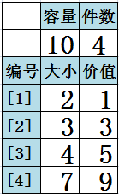
01背包问题
状态设计：
f[i][j]表示，前i件物品，选择的物品重量不超过j(或者说放入容积为j的背包中，可以不放满)，带来的最大价值。
我们一起来模拟一个的决策过程：

Slide 15


多阶段决策过程 dp[i][j]存储的是放置的情况，背包最大价值
背包容量可能值0，1,2.。。10
 | 0 | 1 | 2 | 3 | 4 | 5 | 6 | 7 | 8 | 9 | 10
0
重量
物品
物品序号0 123 4
0 0 0 0 0 0 0 0 0 0 0
0
0
1
1 1 1 1 1 1 1 1
1
0
2
0
1
3
3
4
4 4 4 4 4
0
0
1
3
5
5
6
8
8
9
9
3
dp[i][j]答案受dp[i-1][]值影响
依赖于前一个阶段的影响
4
0 0 1 3 5 5 6 9 9 10 12
物品：阶段（一个物品按顺序放）
决策：
选
不选
Notes:
从阶段、状态、子问题、策略。的角度来思考..强调第1行，参考第0行。

Slide 16
多阶段决策过程 dp[i][j]存储的是放置的情况，背包最大价值
背包容量可能值0，1,2.。。10
 | 0 | 1 | 2 | 3 | 4 | 5 | 6 | 7 | 8 | 9 | 10
0
重量
物品
物品序号0 123 4
0 0 0 0 0 0 0 0 0 0 0
0
0
1
1 1 1 1 1 1 1 1
1
0
2
0
1
3
3
4
4 4 4 4 4
0
0
1
3
5
5
6
8
8
9
9
3
4
0 0 1 3 5 5 6 9 9 10 12
物品：阶段（一个物品按顺序放）
决策：
选
不选
dp[2][5]
2号不放 答案dp[1][5]
2号放 dp[2][5]=dp[1][5-w2腾出2号物品的重量的空间]+c[2]
=dp[1][5-3]+3
Notes:
从阶段、状态、子问题、策略。的角度来思考..强调第1行，参考第0行。

Slide 17
f[i][j]：
前i个物品在重量不超过j的情况下，可以获得的最大价值。
w[i]：重量 c[i]:价值
f[i-1][j] (j<w[i]，1<=i<=n即不放时的答案 当背包容量小于i号物品的重量时，压根儿放不下i号物品
f[i][j]=f[i-1][j]就等于前一个阶段的对应容量的值
f[i][j]=
max（f[i-1][j]即不放, f[i-1][j-w[i]]+c[i]即放 ）
(j>=w[i],1<=i<=n )
边界值(递推初值)：f[0][i]=0 f[i][0]=0
1号物品依赖前一个阶段即0号物品所在的阶段 目标值（答案）： f[n][m]

Slide 18
01背包问题 for(int i=0;i<=n;i++) f[i][0]=0 边界值 for(int j=0;j<=v;j++) f[0][j] = 0;
for (int i = 1; i <= n; i++)阶段
for (int j = 1; j <=m; j++)每个阶段下背包容量即状态
if (j<w[i])
f[i][j] = f[i-1][j];
else
f[i][j]= max(f[i-1][j]不放,f[i-1][j-w[i]]+c[i])放 决策;
状态转移方程
//时间复杂度为O(n*m)
cout<<f[n][m]<<endl;目标值即答案

Slide 19
01背包问题
for (int i = 1; i <= n; i++)阶段
for (int j = 1; j <=m; j++)每个阶段下背包容量即状态
if (j<w[i])
f[i][j] = f[i-1][j];
else
f[i][j]= max(f[i-1][j]不放,f[i-1][j-w[i]]+c[i])放 决策;
状态转移方程
//时间复杂度为O(n*m)

Slide 20
01背包（初值问题）
实际上，01背包有两种状态定义方式：
1.f[i][j]表示前i件物品，重量不超过j时，最大的价值。
2.f[i][j]表示前i件物品，重量恰好为j时，最大的价值。
思考这两种状态定义方式的初值有什么不同？

Slide 21
01背包（初值问题）
1.f[i][j]表示前i件物品，重量不超过j时，最大的价值。
初值：
for(int j=0;j<=v;j++) f[0][j] = 0;
就如我们下页PPT中红色部分。

Slide 22
 | 0 | 1 | 2 | 3 | 4 | 5 | 6 | 7 | 8 | 9 | 10
0
重量
物品
0 0 0 0 0 0 0 0 0 0 0
0
0
1
1 1 1 1 1 1 1 1
1
0
2
0
1
3
3
4
4 4 4 4 4
0
0
1
3
5
5
6
8
8
9
9
3
4
选
不选
0 0 1 3 5 5 6 9 9 10 12
Notes:
从阶段、状态、子问题、策略。的角度来思考..强调第1行，参考第0行。

Slide 23
01背包（初值问题）
这样问题的解为？
f[n][m]

Slide 24
01背包（初值问题）
2.f[i][j]表示前i件物品，重量恰好为j时，最大的价值。
初值？
f[0][0]=0
for(int j=1;j<=v;j++) f[0][j]= -INF
为何是负无穷呢？
因为前0件物品，重量一定为0，不可能是1~V中的任何一个数。这个问题中我们用负无穷表示“不可能取到的状态”。

Slide 25
01背包（初值问题）
为何此处用负无穷呢？而不是正无穷，或其它数字？
因为我们是要求价值的最大值，而负无穷的存在对两个数取max没影响。
我们来看一个例子理解下：（求以下两个物品装入容量为7的背包，每件物品只有一件。求可以获得的最大价值）

Slide 26
01背包（初值问题）
物品 | 重量 | 价值
1 | 2 | 5
2 | 3 | 7
 | 0 | 1 | 2 | 3 | 4 | 5 | 6 | 7
0
1
2
物品\重量
0
-INF -INF -INF -INF -INF -INF -INF
0
-INF
5
-INF
-INF
-INF -INF -INF
0 -INF 5 7 -INF 12 -INF -INF

Slide 27
01背包（初值问题）
2.f[i][j]表示前i件物品，重量恰好为j时，最大的价值。
思考：这种定义方式，问题的解还是f[n][m]吗？
显然不是，比如上例，物品重量恰好为5时，物品价值才最大，而重量不可以恰好为7.
因此最终答案为：
for(int j=0;j<=v;j++) ans=max(ans,f[n][j]);

Slide 28
01背包优化（滚动数组）
实际上，01背包的时间复杂度已经没办法再优化了。
而空间复杂度还可以优化。在我们之前的算法中，01背包的空间复杂度是O(n*m)的。（用到一个二维数组，一维是n，一维是m）。

Slide 29
目标值设定不一样 （1）背包容量不超过j,允许背包不要放满 答案f[n][m]（2）背包容量恰好为j的时， 要求放满
答案max(f[n][1] f[n][2]....f[n][m])
初值设定不一样 （1）背包容量不超过j,允许背包不要放满 f[i][0] f[0]j]=0（2）背包容量恰好为j的时， 要求放满 f[0]j]=-2147483648

Slide 30
01背包问题 如何优化:时间复杂度 空复杂度
for (int i = 1; i <= n; i++)阶段
for (int j = 1; j <=m; j++)每个阶段下背包容量即状态
if (j<w[i])
f[i][j] = f[i-1][j];
else
f[i][j]= max(f[i-1][j]不放,f[i-1][j-w[i]]+c[i])放 决策;
状态转移方程
//时间复杂度为O(n*m)

Slide 31
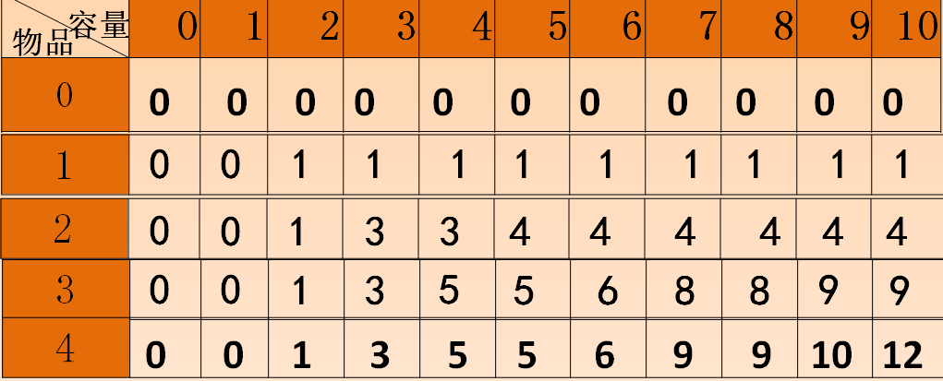
01背包优化（滚动数组）
我们观察01背包问题的状态转移方程：
f[i-1][j] (j<w[i])
f[i][j]=
max{ f[i-1][j] ,f[i-1][j-w[i]]+c[i] (j>=w[i])
第i层状态只和第i-1层有关？

Slide 32
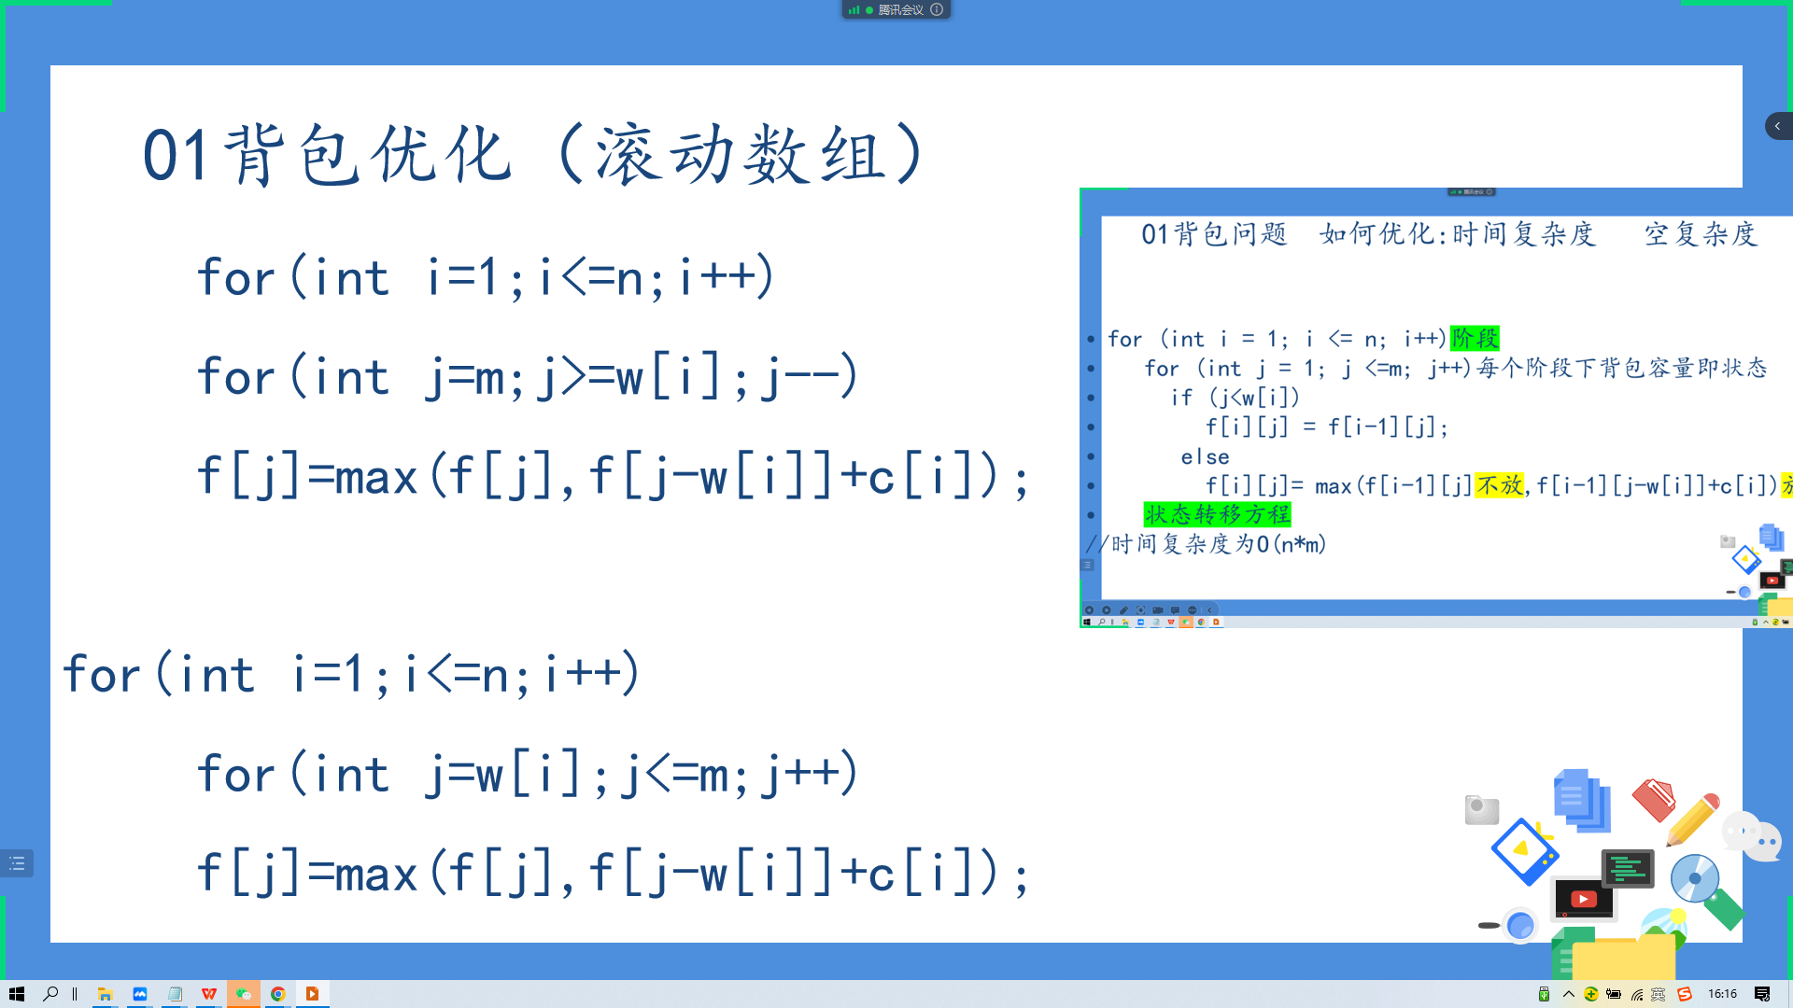
 | 0 | 1 | 2 | 3 | 4 | 5 | 6 | 7 | 8 | 9 | 10
0
重量
物品
0 0 0 0 0 0 0 0 0 0 0
0
0
1
1 1 1 1 1 1 1 1
1
0
2
0
1
3
3
4
4 4 4 4 4
9
3
4
在计算?时，可能用到的“有效数据”就只有上图中红色的部分！
而上图中黑色部分数据我们不可能再用到！
绿色部分可能在求第四层数据时会用到。
只需要将红色+绿色部分数据保存下来即可！这部分数据用一个大小为V(本例中V为10)的一维数组既可以保存下来！
Notes:
从阶段、状态、子问题、策略。的角度来思考..强调第1行，参考第0行。

Slide 33
01背包优化（滚动数组）
于是我们的转移方程就变成了以下模样：
f[j]=
但大家想想这样在程序实现时需要注意什么？j必须要逆序枚举！（从右往左边算）如上图所示，唯有将j逆序枚举，才能保证在计算到f[j]时，f[j-w[i]]是“上一层”的，也就是第i-1层的。
max(f[j],f[j-w[i]]+c[i]) j>=w[i]

Slide 34
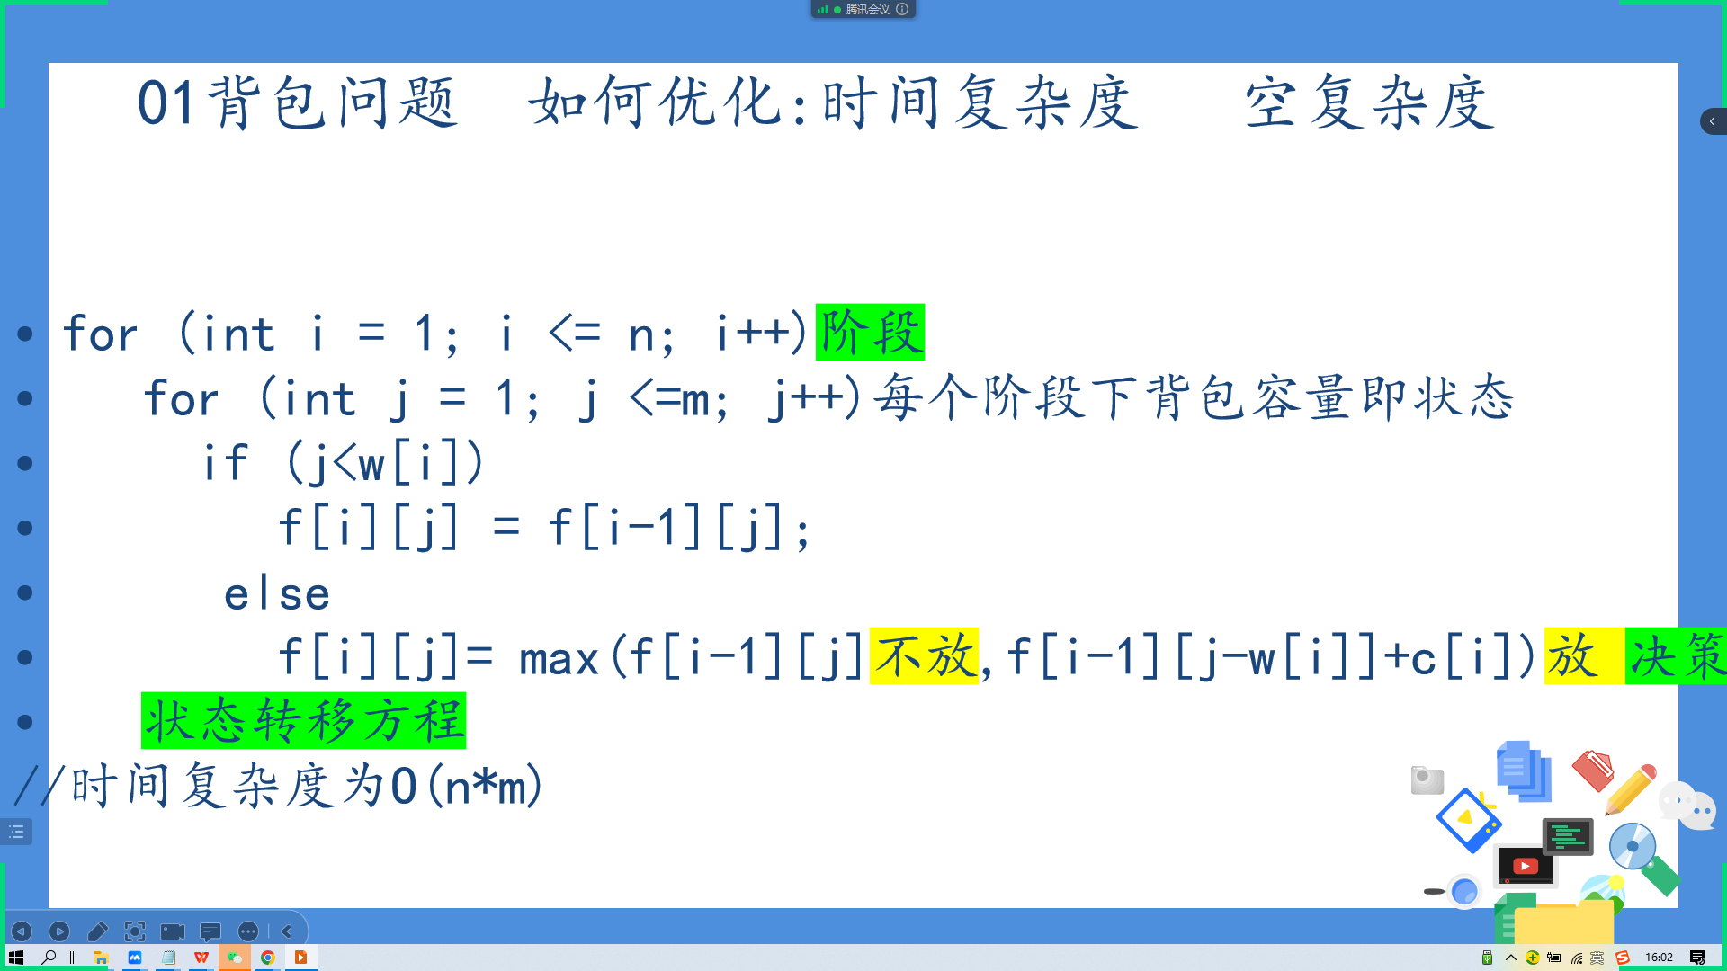
01背包优化（滚动数组）
for(int i=1;i<=n;i++)
for(int j=m;j>=w[i];j--)
f[j]=max(f[j],f[j-w[i]]+c[i]);
for(int i=1;i<=n;i++)
for(int j=w[i];j<=m;j++)
f[j]=max(f[j],f[j-w[i]]+c[i]);

Slide 35
完全背包问题
【例题十一】 一个旅行者有一个最多能装m公斤物品的背包，现在有n种物品，它们的重量分别是W₁，W₂，...,W_{n},它们的价值分别为C₁,C₂,...,C_{n}.若每种物品有无穷多件求旅行者能获得最大总价值。

Slide 36
完全背包问题
状态设计：
f[i][j]表示，前i件物品，放进重量为j的背包，能获得的最大价值。
我们一样一起来模拟样例的决策过程：

Slide 37
 | 0 | 1 | 2 | 3 | 4 | 5 | 6 | 7 | 8 | 9 | 10
0
重量
物品
0 0 0 0 0 0 0 0 0 0 0
0
0
1
1
2
1
2
3
3
4
4
5
0
2
0
1
3
3
4
6
6
7
9
9
0
0
1
3
5
5
6
8
10
11
3
10
4
选
不选
0 0 1 3 5 5 6 9 10 10 12
Notes:
从阶段、状态、子问题、策略。的角度来思考..强调第1行，参考第0行。

Slide 38
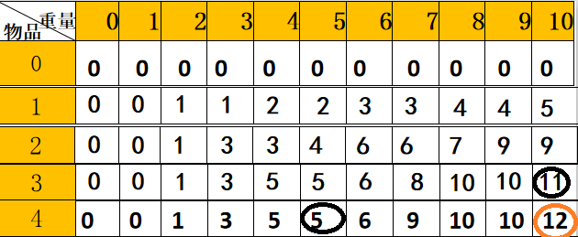
不选
5+7
f[i][j]：
前i个物品在重量不超过j的情况下，可以获得的最大价值。
w[i]：重量 c[i]:价值
f[i-1][j] (j<w[i])
f[i][j-w[i]]+c[i] (j>=w[i])
和01背包唯一区别在此，为什么呢？

Slide 39
01背包优化（滚动数组）
for(int i=1;i<=n;i++)
for(int j=m;j>=w[i];j--)
f[j]=max(f[j],f[j-w[i]]+c[i]);
完全背包代码
for(int i=1;i<=n;i++)
for(int j=w[i];j<=m;j++)
f[j]=max(f[j],f[j-w[i]]+c[i]);

Slide 40
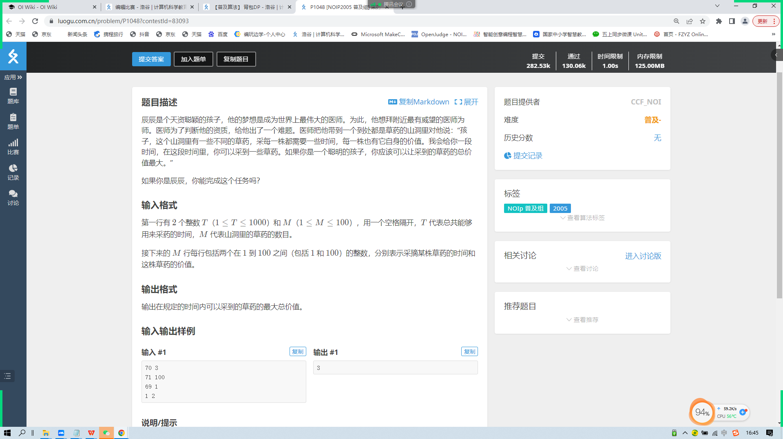
灵活应用
01背包裸题
（分析背包问题三要素）
背包容量M
物品重量Wi
物品的价值Ci
采药这道题目
T总共的时间
采一株草药的时间
采一株草药价值

Slide 41
完全背包问题
因为完全背包中f[i][j-w[i]]里面可能有第i种物品，也可能没有第i种物品。
换句话说，完全背包中f[i][j-w[i]] 本身就是已经包含了可能放入第i件物品的“最优子结构”。
完全背包问题中，一个物品可以选择多次，因此自然可以由已经包含了可能放入第i件物品的“最优子结构”转移而来。
完全背包 依赖本行的答案进行更新 ，因为 完全背包物品允许放无数件（叠加）

Slide 42
完全背包问题
而“01背包”问题中，一个物品只能选择一次，所以如果选择了第i件物品，只能有一定不包含第i种物品的最优子结构f[i-1][j-w[i]]转移而来。

Slide 43
多重背包问题
【例题十二】 一个旅行者有一个最多能用m公斤的背包，现在有n种物品，它们的重量分别是W₁，W₂，...,W_{n},它们的价值分别为C₁,C₂,...,C_{n}，每种物品件数为P₁,P₂,...P_{n} ,求旅行者能获得最大总价值。

Slide 44
多重背包问题
如果第i种物品限定取p[i]件，可以通过枚举第i种物品取k件，来刷新求解所有f[i][j]的最大值。
for(int i=1;i<=n;i++) //第i种物品
for(int j=1;j<=v;j++)
for(int k=0;k<=p[i] && k*w[i]<=j;k++) //枚举第i件物品取k件
f[i][j]=max(f[i][j],f[i-1][j-k*w[i]]+k*c[i]);

Slide 45
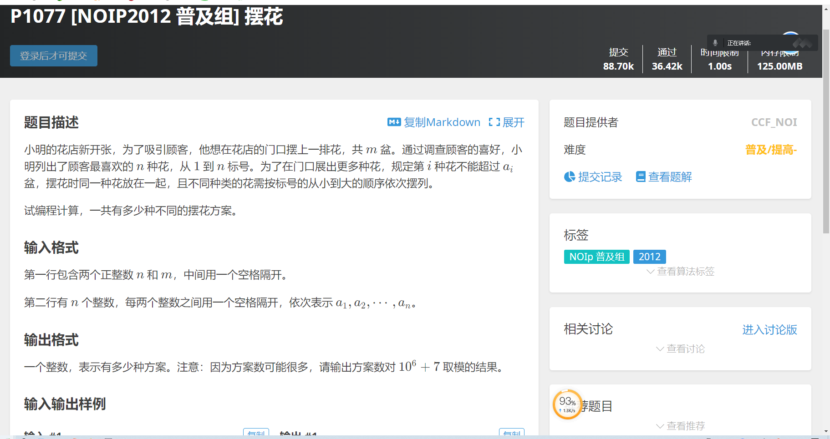

Slide 46
多重背包问题
时间复杂度：
O((sigma(p[i])+n)*m)
下面我们拓展一种常见的优化方式。
我们期望将它转化为01背包问题之后能够降低复杂度。
考虑二进制的思想，我们考虑把第i种物品换成（拆分）若干件物品，使得
（一）原问题中第i种物品可取的每种策略——取0..p[i]件——均能等价于取若干件代换以后的物品。
（二）另外，取超过p[i]件的策略必不能出现。

Slide 47
多重背包问题
方法是：将第i种物品分成若干件物品，其中每件物品有一个系数，这件物品的费用和价值均是原来的费用和价值乘以这个系数。
那么这个系数要取哪些，才能使得他们每个数最多只取一次能表示出0~p[i]中的所有数，并且不能表示出大于p[i]的数？
这些系数分别为1,2,4,...,2^{k-1},p[i]-2^{k}+1，且k是满足p[i]>=2^{k}-1的最大整数。

Slide 48
多重背包问题
例如，如果p[i]为13，就将这种物品分成系数分别为1,2,4,6的四件物品。
证明：
a.根据二进制思想，0~2^{k}-1一定可以被表示出。
b.对于p[i]>=v>=2^{k},一定可以用上p[i]-2^{k}+1，然后剩下部分体积v'满足 2^{k}-1>=v'>=2^{k+1}-p[i]-1>0 . 这样的v'一定可以按a中的方法表示出来。
c.所有物品都取，最多都只能表示出p[i]。不可能表示出比p[i]更大的数。

Slide 49
多重背包问题
完成了对每种物品的拆分后，多重背包问题就转化成了01背包问题求解。
时间复杂度？
由于每件物品被拆分成了log(p[i])件，因此总的时间复杂度为：O(m*sigma(log(p[i])))

Slide 50
多重背包问题
小结：
本题中通过拆分物品，将问题转化为01背包问题求解。事实上，物品的拆分是一种很常见的思想。
推荐：背包问题九讲

